Slide 1
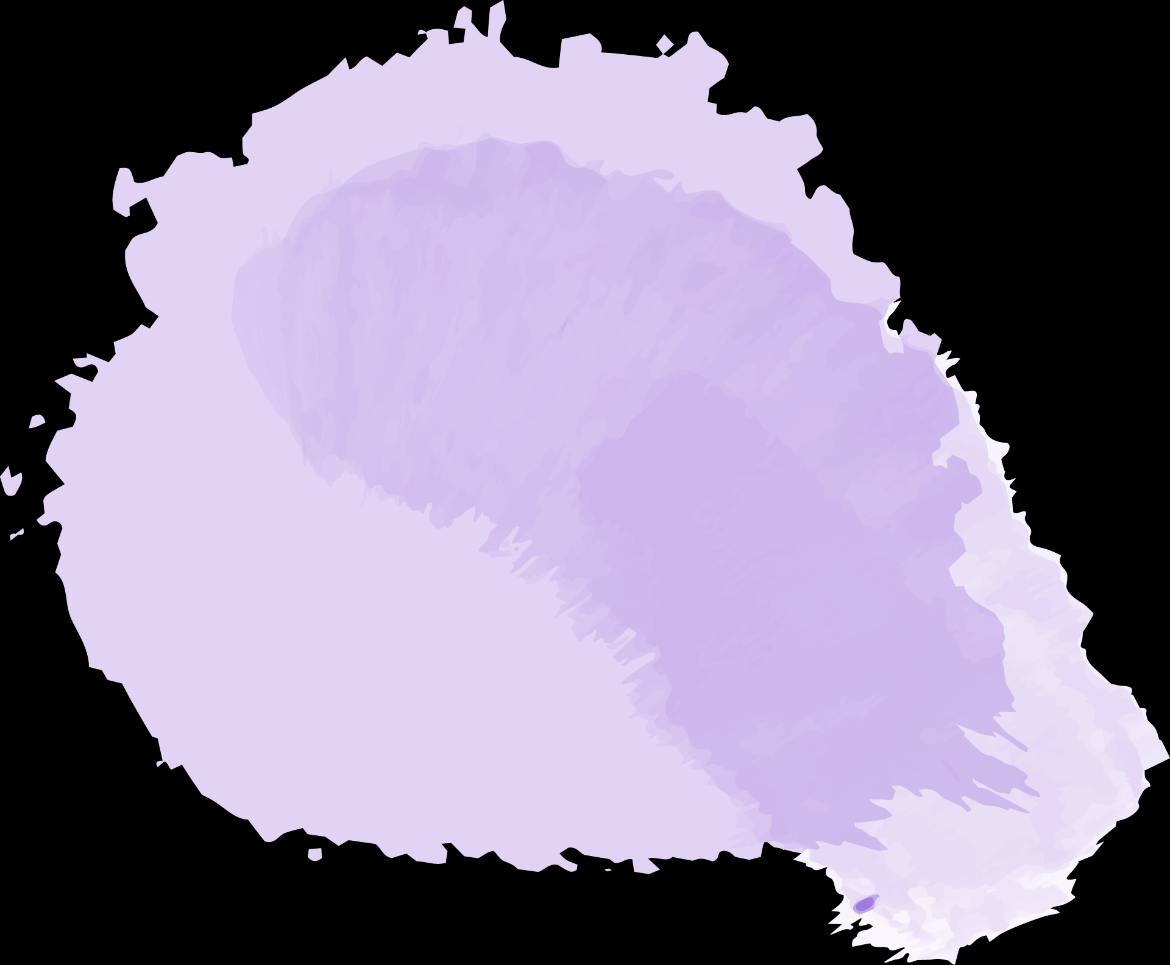
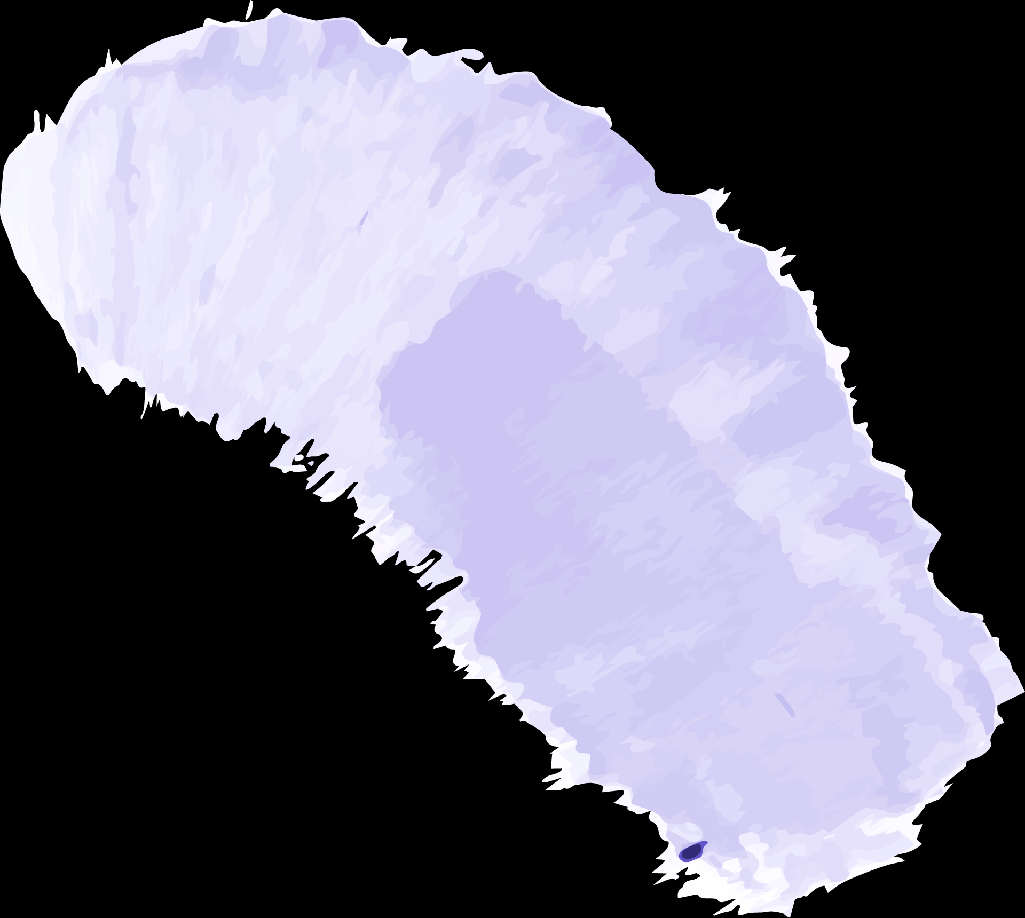

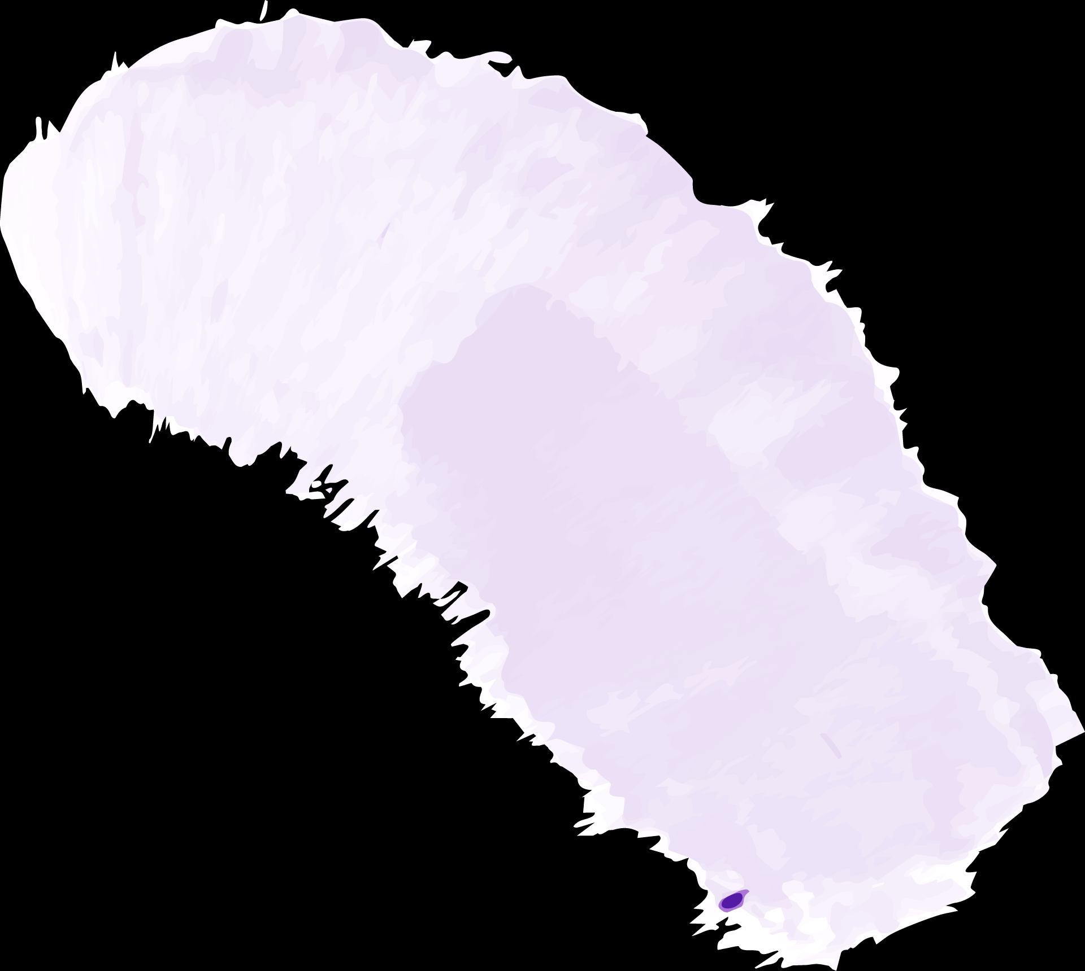
DataWine
Progetto Basi di dati II – Università degli studi di Salerno Annamaria Basile - 0522501844

Slide 2
Introduzione
DataWine è web Application sviluppata per facilitare la ricerca e la scoperta di vini tramite un database NoSQL orientato ai documenti.

Slide 3
Obiettivo
È creare una piattaforma per gli appassionati di vino con funzionalità avanzate di ricerca e visualizzazione dei dati.

Slide 4
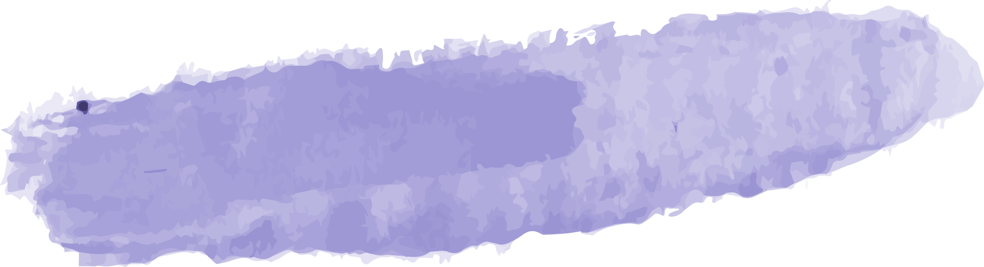

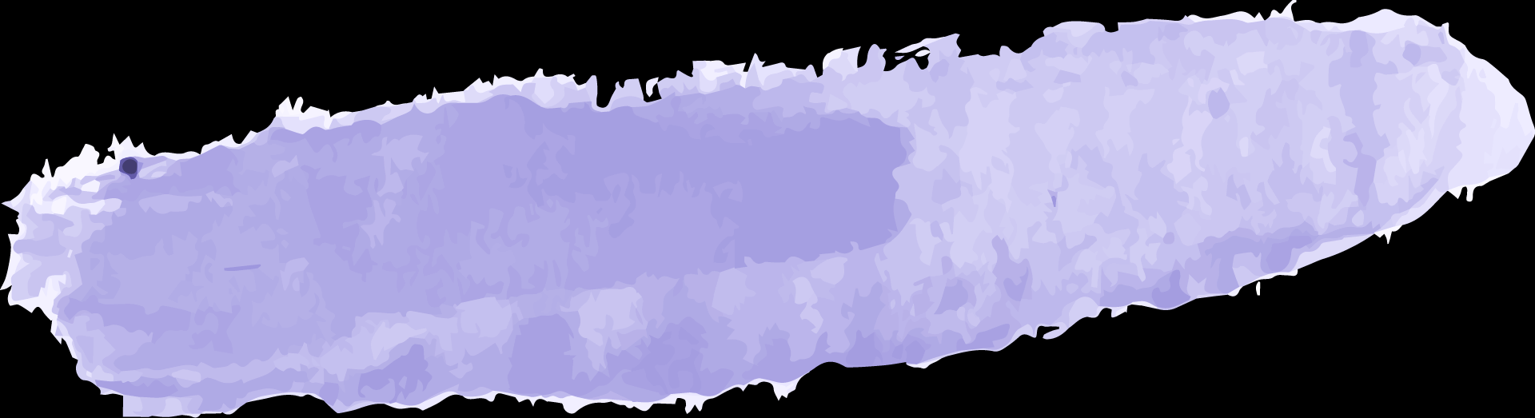
Descrizione Dataset
ID
Paese
Descrizione
#punti
Prezzo
Provincia
Regione_1
Regione_2
Nome dell’assaggiatore
Handle Twitter dell’assaggiatore
Titolo
Varietà
Azienda vinicola

Slide 5



Pulizia del dataset
Valori mancanti
Eliminazione colonne
Duplicati
Eliminazione dei record duplicati
Eliminazione delle righe con valori mancanti o nulli
Regione_1
Regione_2
Handle Twitter dell’assaggiatore

Slide 6

Funzionalità del sistema
Visualizzazione Homepage
Paese
Ricerca per Nome
Ordinamento
Punti
Prezzo
Prezzo medio Paese
Statistiche
Filtro Range di prezzo e Punti
Top 10 vini rapporto Qualità/Prezzo
Vini più popolari
Distribuzione Punti

Slide 7
Flask
Python
Tecnologie
Html & CSS
MongoDB

Slide 8

DEMO

Slide 9
Grazie per l’attenzione!
a.basile40@studenti.unisa.it

